Slide 1
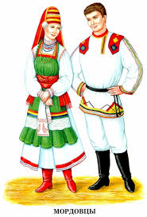
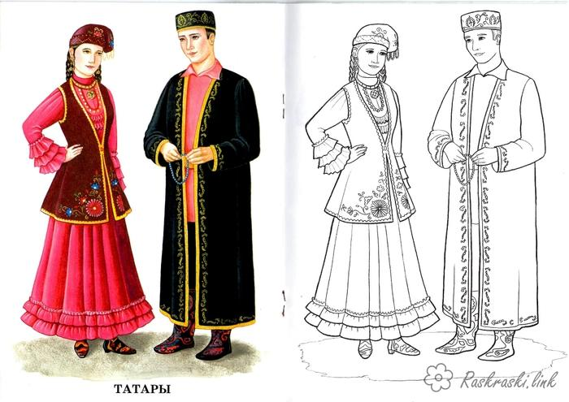
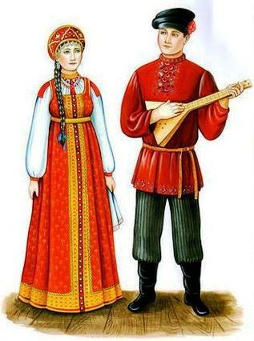
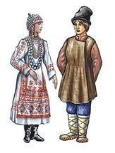
НАРОДЫ
Поволжья
РУССКИЕ
ТАТАРЫ
ЧУВАШИ
МОРДВА

Slide 2

Найди пару

Slide 3

Собирается народ, он и пляшет , и поет.
Песни бодрые, живые, эти песни…
плясовые
заводные
озорные

Slide 4
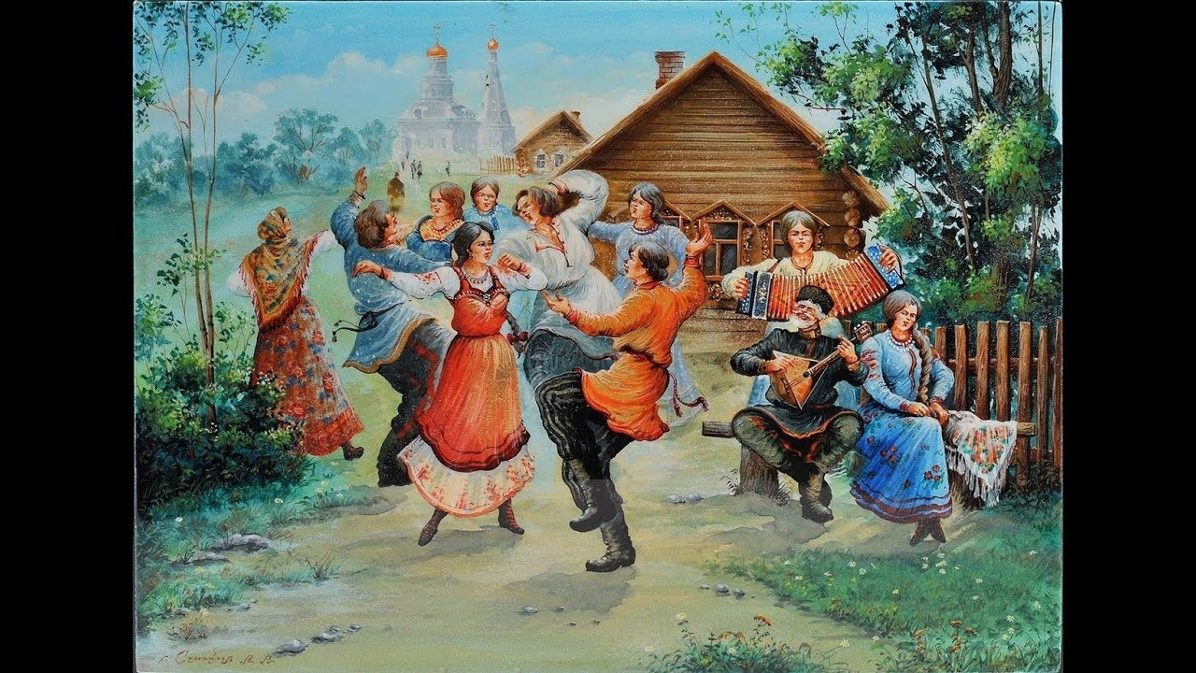

Slide 5

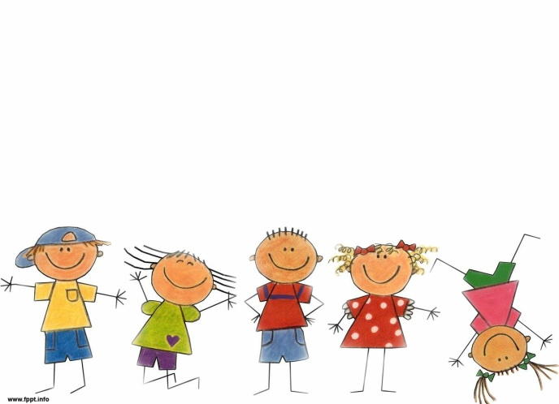
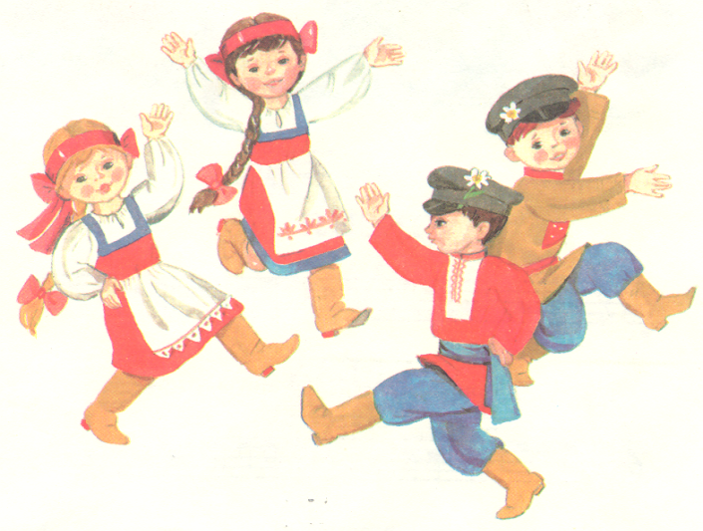


Как называется русский танец в кругу
«яблочко»
барыня
«Барыня»
хоровод

Slide 6
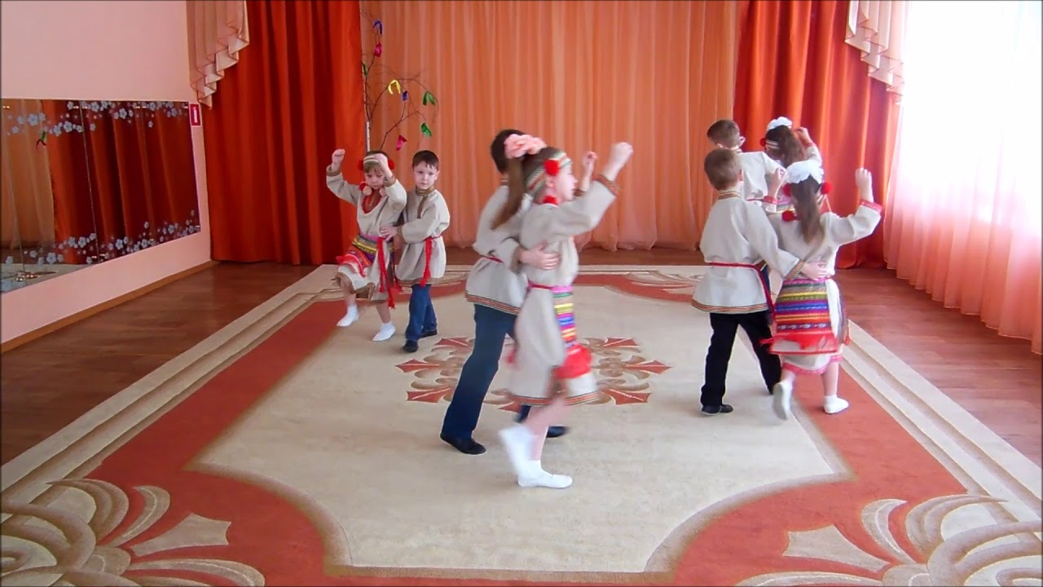
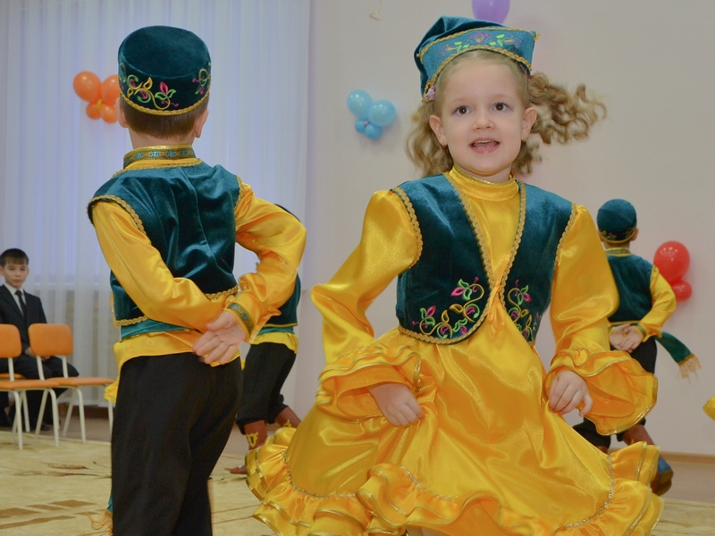
На какой картинке танцуют мордовский танец «вадря»?

Slide 7

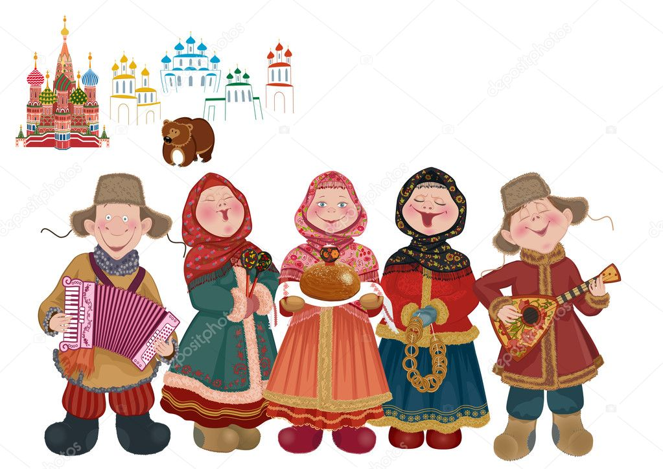
Какое название носит специальная рождественская песня?
частушка
веснянка
колядка

Slide 8

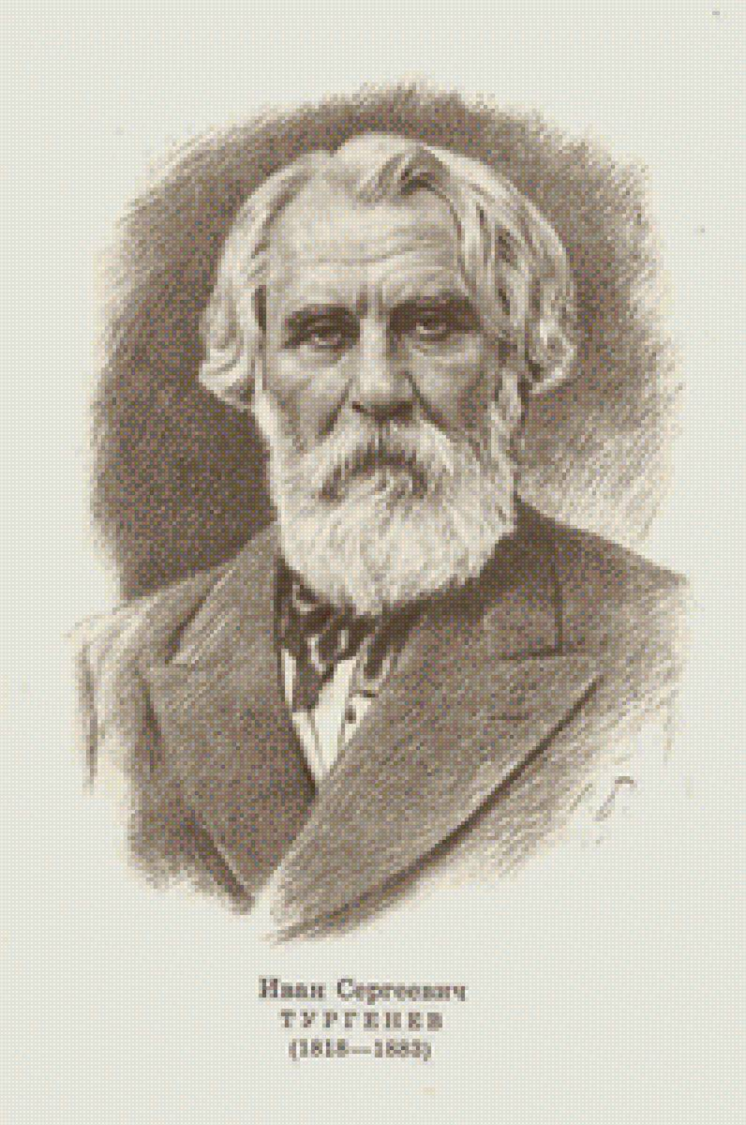
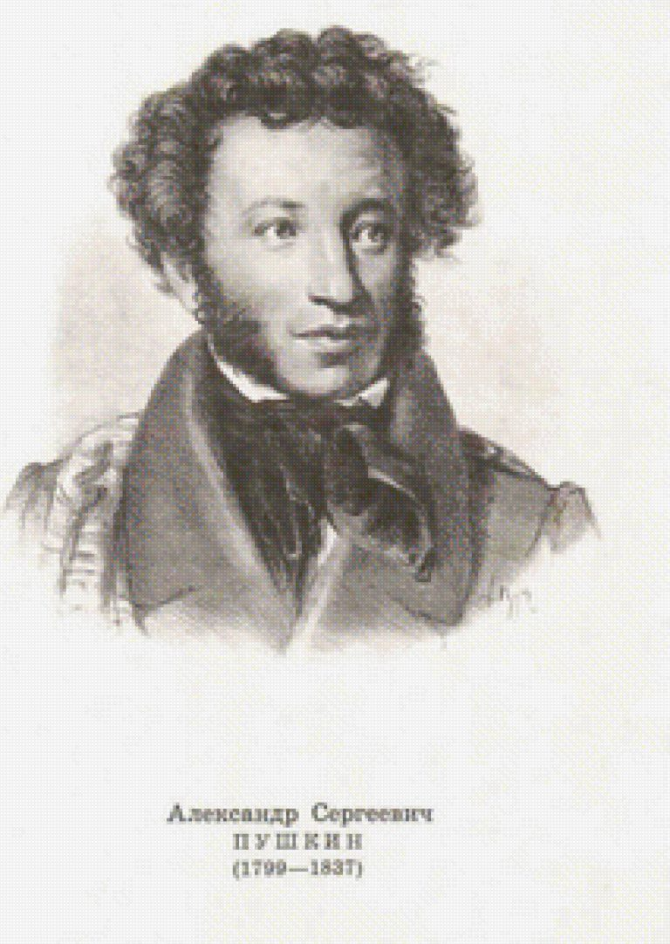
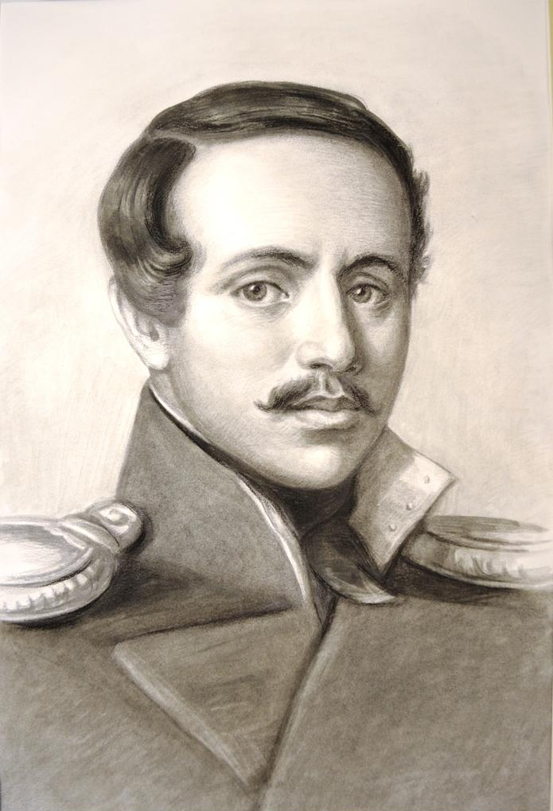
Какой из перечисленных писателей был одним из первых собирателей русских песен
Тургенев
Пушкин
Лермонтов

Slide 9
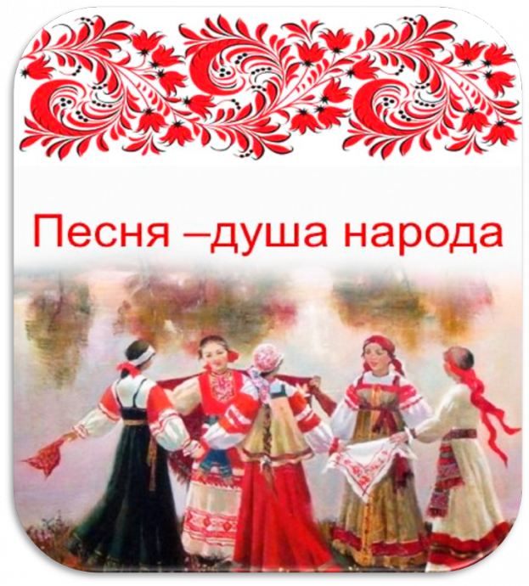
Угадай на каком языке прозвучала песня

Slide 10
Русская

Slide 11
Татарская

Slide 12
Мордовская

Slide 13
Чувашская

Slide 14
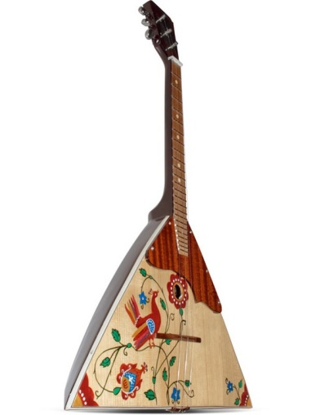
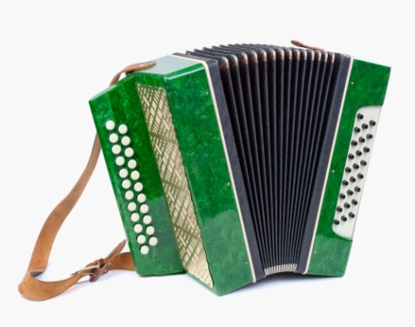

Назовите музыкальный инструмент,
который у каждого человека с собой
балалайка
голос
баян

Slide 15

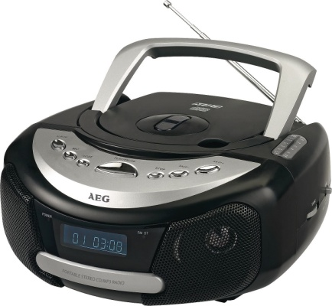

Назовите прибор, с помощью которого в старину слушали музыку
граммофон

Slide 16
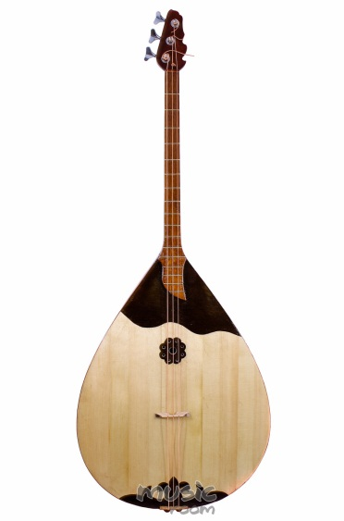
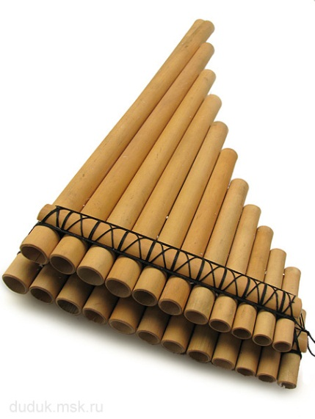
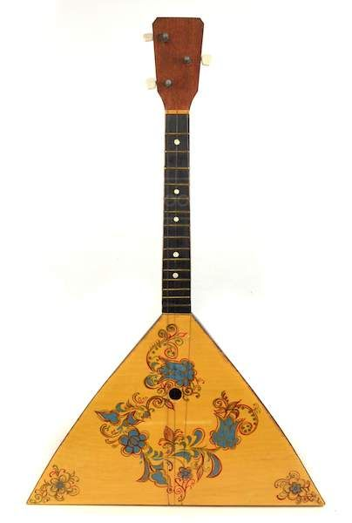
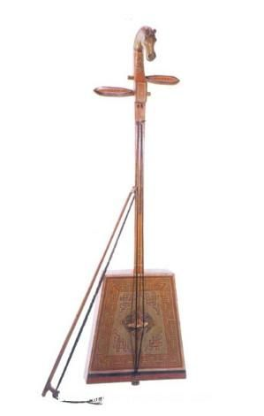
Найди русский музыкальный инструмент
сопелка
жалейка

Slide 17
сопелка
жалейка
Найди татарский музыкальный инструмент

Slide 18
сопелка
жалейка
Найди чувашский музыкальный инструмент

Slide 19
сопелка
жалейка
Найди мордовский музыкальный инструмент

Slide 20
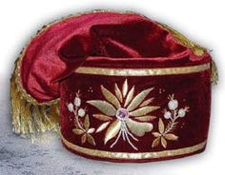
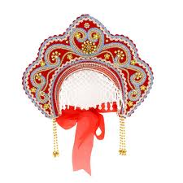
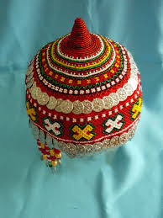
Найди татарский нарядный женский головной убор
сопелка
жалейка

Slide 21
Найди чувашский нарядный женский головной убор
сопелка
жалейка

Slide 22
Найди русский нарядный женский головной убор
сопелка
жалейка

Slide 23

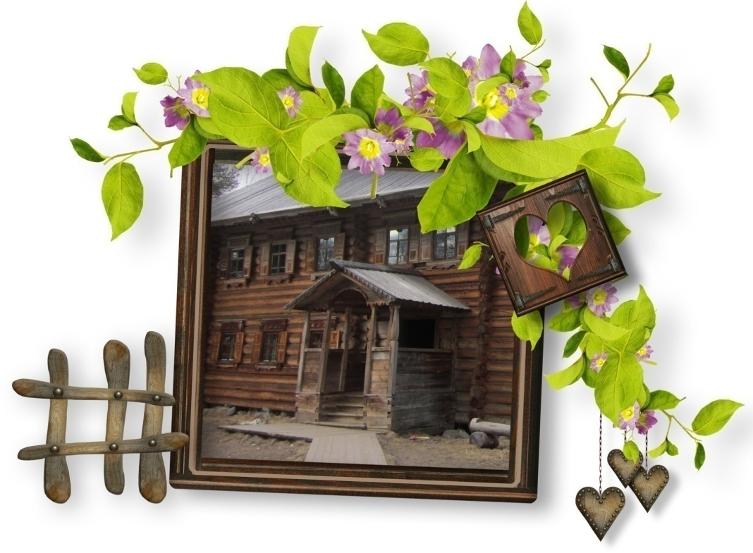
Что в праздник Троицы русские девушки с пением украшали ветками берёзы?
крышу
колодец
крыльцо

Slide 24
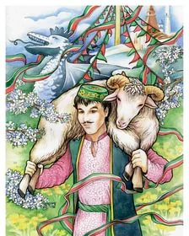
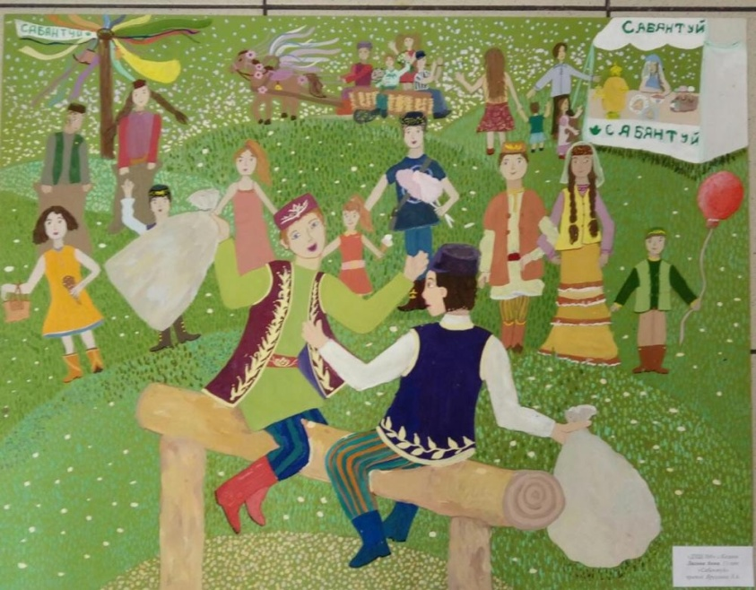
Какой главный приз получает победитель куреша (батыр)
сопелка
жалейка

Slide 25

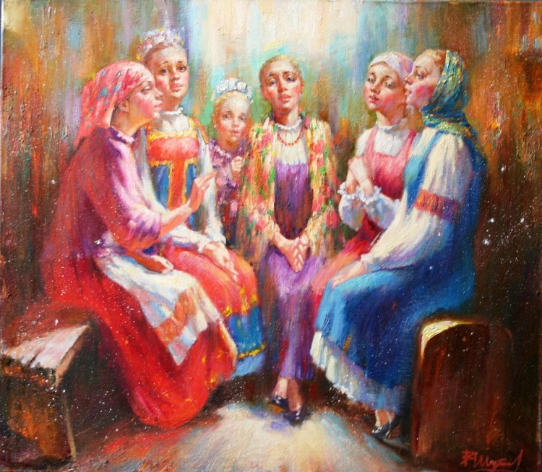
Доскажи пословицу…

Slide 26

Бедный песни поет,
а песня- работу.
Беседа дорогу коротает,
кормят.
Не всяк весел
не накормишь.
Пой песню тот ,
а богатый только слушает.
у кого голос хорош.
Песней коня
Соловья за песни
кто поет.

Slide 27

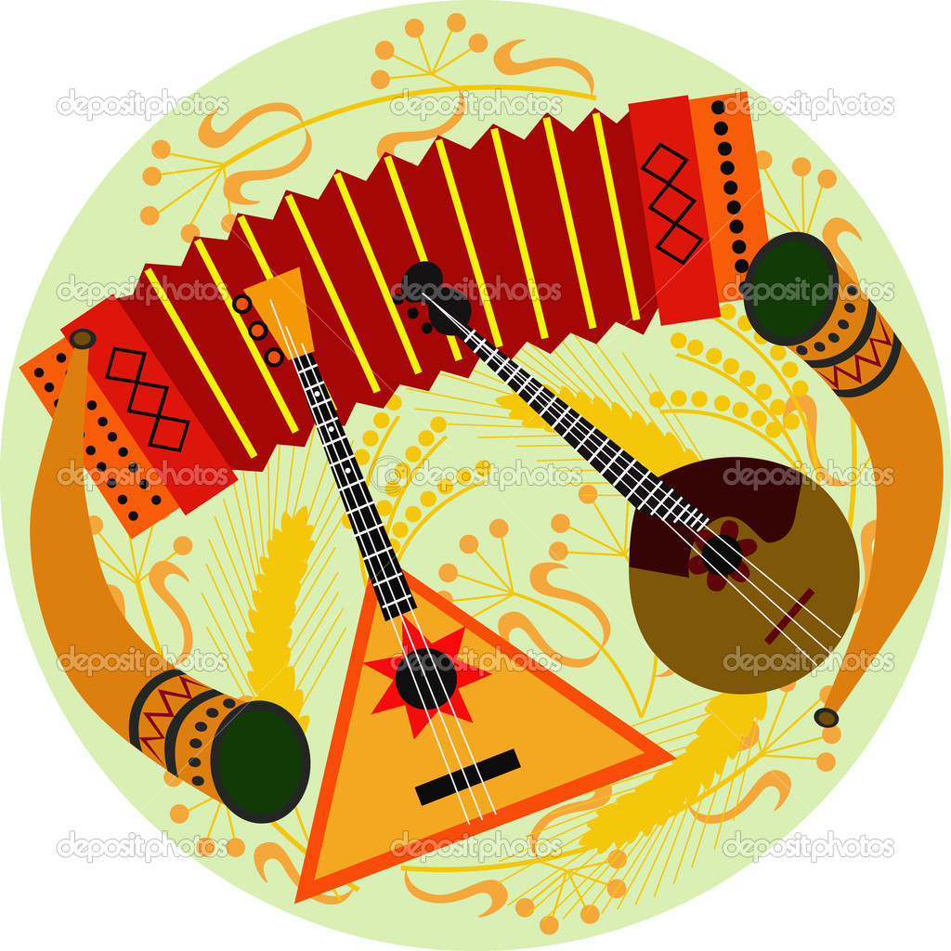
Благодарю за внимание!

